Slide 1
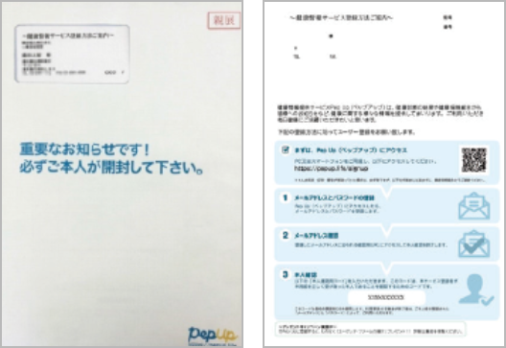
伊藤ハム健康保険組合
あなた、1,000円
…９月３０日までに入会した方対象のボーナスポイント
(年間最大10,000円)
取りこぼして
いませんか！？
各種イベントへの参加でポイントがたまる！
既に登録はお済みですか？
2018年8月
登録スタート！
9月30日
迄に登録
すれば、
もれなく
1,000
ポイント
プレゼント
8月上旬にご自宅宛に送付した登録案内に従ってご登録ください。 ※案内を紛失された場合は当組合
までご連絡ください。
TEL：0798-67-1665

